Slide 1
§ 18. Государство и экономика

Slide 2
Проверка д/з

Slide 3
План урока
Государственное регулирование экономики
Инфляция
Безработицы
Социальная политика

Slide 4
1. Государственное регулирование экономики

Slide 5
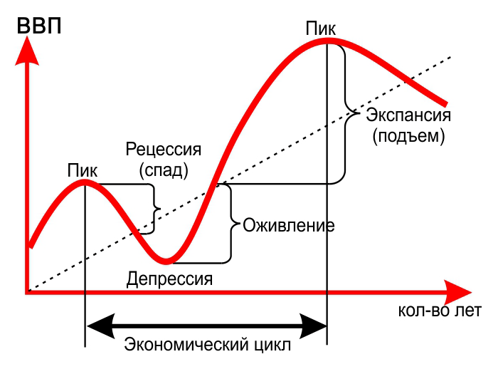
Экономический цикл
Колебания экономической активности, состоящие в повторяющихся экономических спадах и подъемах

Slide 6
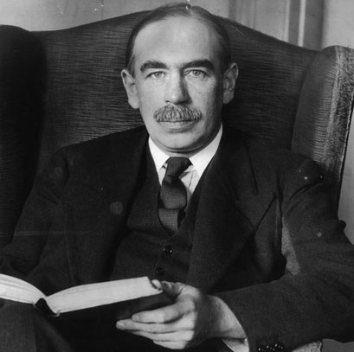
Джон Кейнс
сформулировал основные положения теории государственного регулирования экономики для преодоления кризиса перепроизводства товаров и услуг, которая стала известна как «кейнсианство».

Slide 7

Государственное регулирование
комплекс экономических мероприятий государства, разрабатываемых и реализуемых для того, чтобы воздействовать на социально-экономическое развитие общества

Slide 8
Задачи государственного регулирования
Перераспределение доходов домохозяйств и предприятий
Защита прав собственности
Перераспределение ресурсов страны в интересах общества в целом
Забота о занятости
Регулирование трудовых отношений
Организация производства трудовых благ
Создание правовых норм

Slide 9
Методы государственного регулирования
Прямые
Антимонопольная политика
Косвенные
Фискальная (налоговая) политика
Государственные инвестиции
Финансирование исследование и подготовка кадров
Владение предприятиями
Контроль за экспортом и импортом
Защита отечественных производителей
Монетарная (денежная) политика
Социальная политика

Slide 10

Экспорт – продажа товаров зарубеж/импорт – покупка товаров зарубежом

Slide 11
2. Инфляция

Slide 12
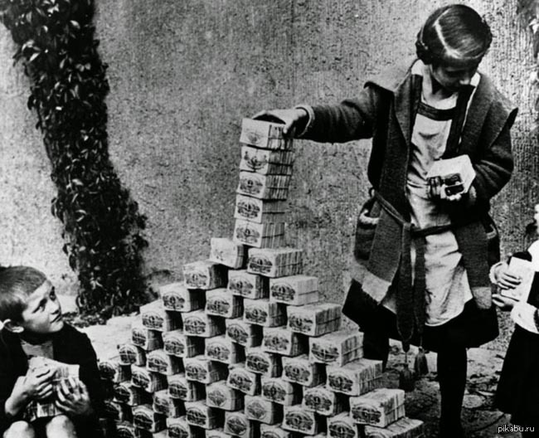
Инфляция
Процесс роста цен и обесценивания денег

Slide 13
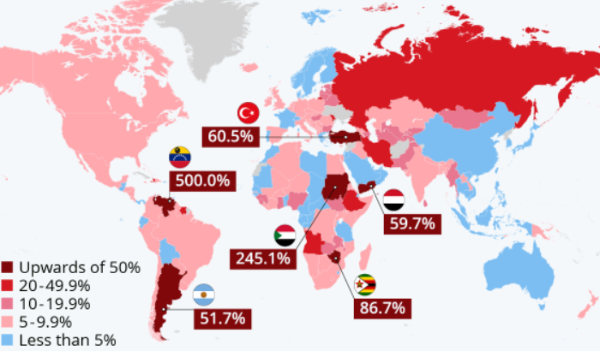
Уровень инфляции
Увеличение уровня цен на тот или иной процент за определенный период времени

Slide 14
Виды инфляции
По темпу роста
Умеренная (ползучая) – до 10% в год
По форме проявления
Открытая – через рост цен
Галопирующая – до 200% в год
Гиперинфляция – свыше 200% в год
Скрытая – через дефицит товаров
По порождающим факторам
Инфляция спроса (доходы больше, чем производимых товаров)
Инфляция издержек (рост цен на используемое в производстве сырье)
Инфляция ожидания (рост цен в следствии ожидания инфляции)

Slide 15
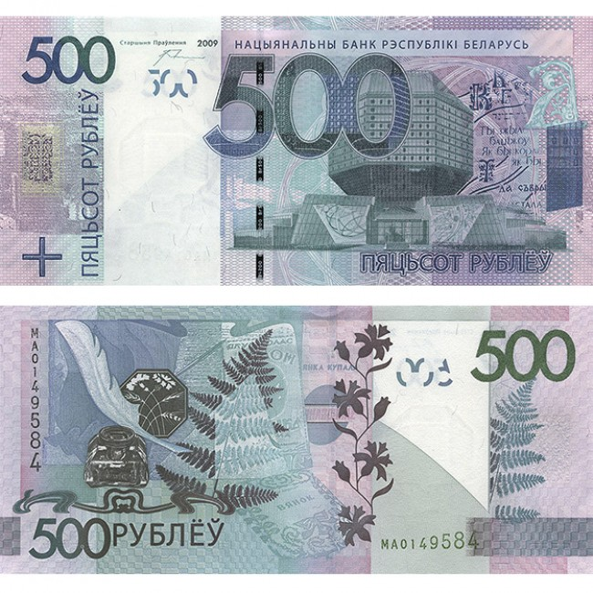
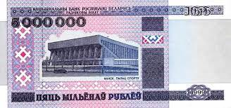
Купюра образца 2001 г. и 2022 г.

Slide 16
Последствия инфляции
Уменьшение текущего потребления
Обесценивание доходов населения
Потери производителя, сложности планирования производства
Разрушение денежного обращения

Slide 17
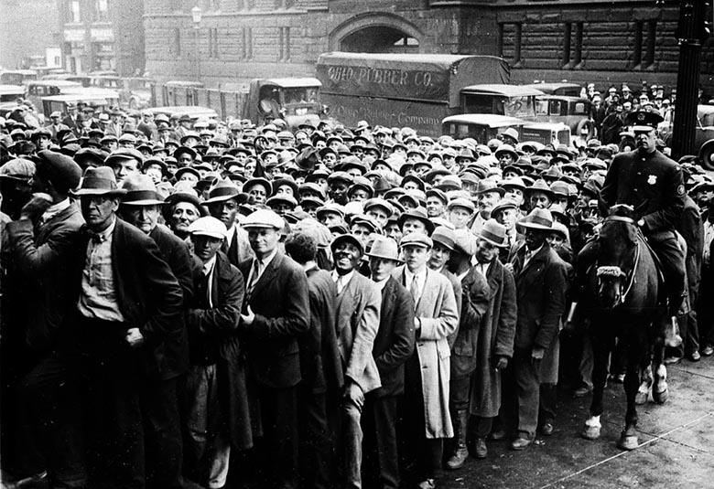
Великая депрессия в США – величайший кризис в истории

Slide 18
Методы борьбы с инфляцией
Сокращения количества денег в обращении
Увеличение количества товаров и услуг к продаже
Сокращение расходов (в т.ч. государственных)
Регулирование цен

Slide 19
3. Безработица

Slide 20
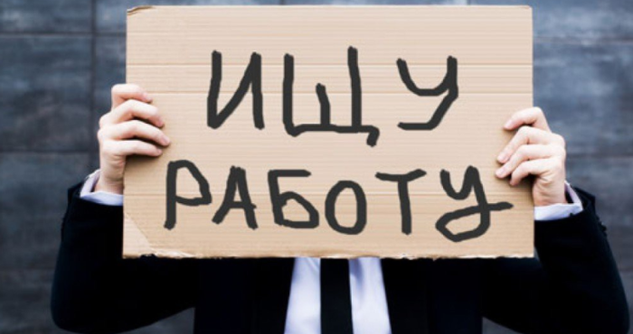
Безработица
Социально-экономическое явление, при котором часть экономически активного населения не может найти работу

Slide 21
Виды безработицы
Фрикционная
Поиск человеком новой работы
Сезонная
Сезонный характер работы
Структурная
Связана с изменением отраслевой структуры экономики
Циклическая
Связана с экономическим циклом

Slide 22
Политика занятости
Активная (упреждающий характер и снижение безработицы)
Переподготовка кадров
Пассивная (сглаживание последствий)
Пособие по безработице
Общественные работы
Развитие малого бизнеса
Налоговые льготы
Работа центров занятости

Slide 23
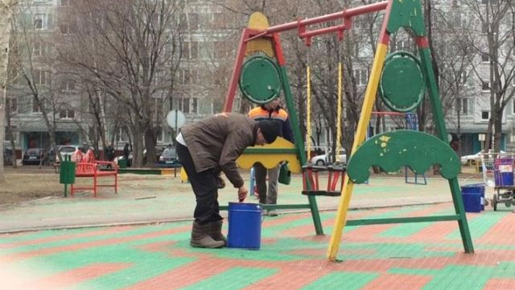
Общественные работы

Slide 24
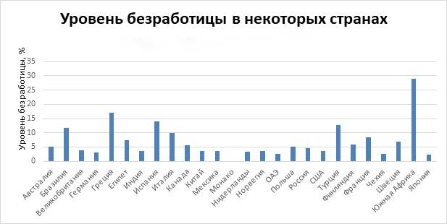

Slide 25
4. Социальная политика

Slide 26
Уровень жизни
Размер дохода на душу населения
Доля расходов на питание в семейном бюджете
Потребление товаров длительного пользования
Количество жилой площади на одного человека
Степень обеспеченности людей материальными благами, удовлетворения их потребностей

Slide 27
Качество жизни
Экономические параметры
Доступ к образованию
Доступ к здравоохранению
Состояние окружающей среды
Социальное окружение
Удовлетворение духовных потребностей
Психологический комфорт

Slide 28
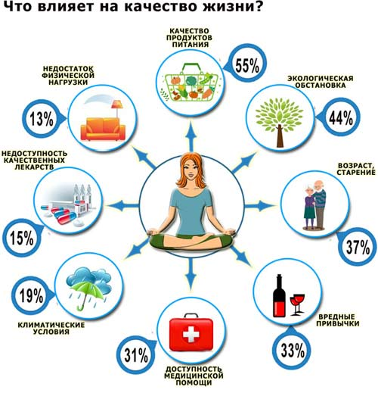

Slide 29
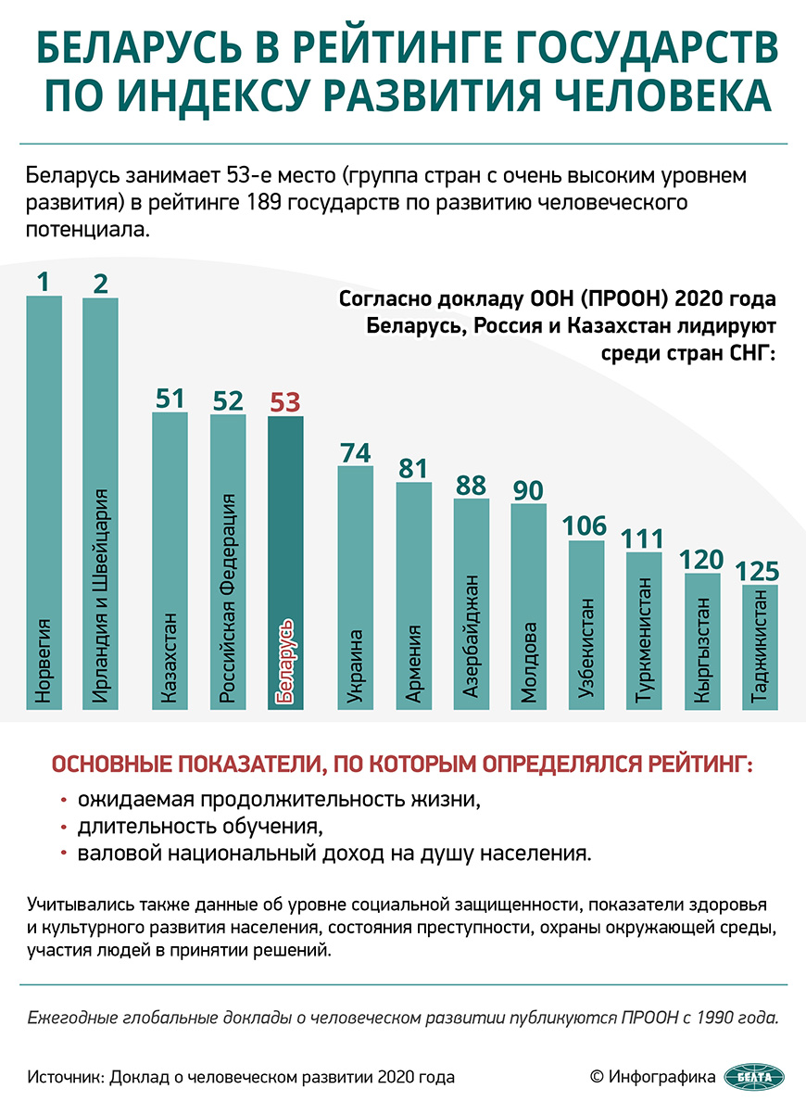
Индекс человеческого развития
интегральный показатель, рассчитываемый ежегодно для межстранового сравнения и измерения уровня жизни, грамотности, образованности и долголетия как основных характеристик человеческого потенциала исследуемой территории.

Slide 30
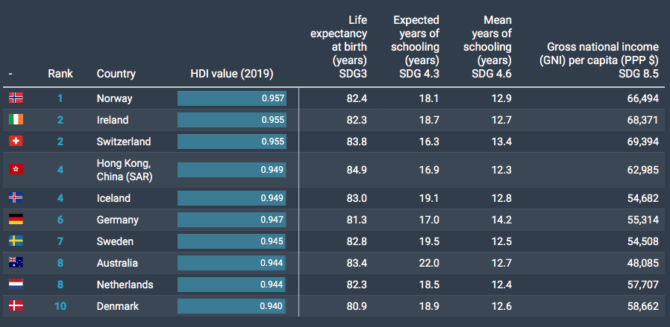

Slide 31
Контроль знаний

Slide 32
Домашнее задание

Slide 33

Тест, оценки, д/з

